Slide 1
РАЗНООБРАЗИЕ ВЕЩЕСТВ 3 класс окружающий мир
КАЙГОРОДОВА ЕЛЕНА ФЁДОРОВНА,
учитель начальных классов
МБОУ «СОШ№1»п.г.т.Уренгой

Slide 4
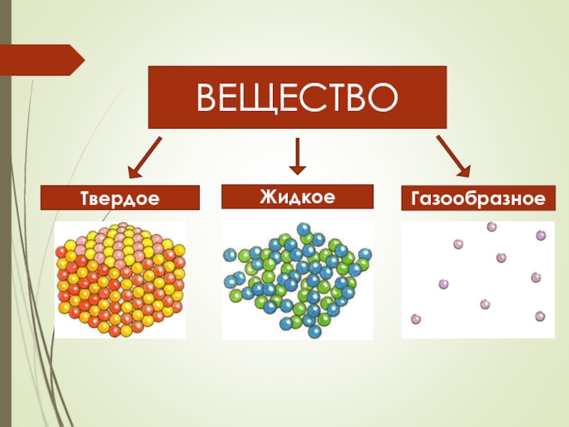

Slide 5
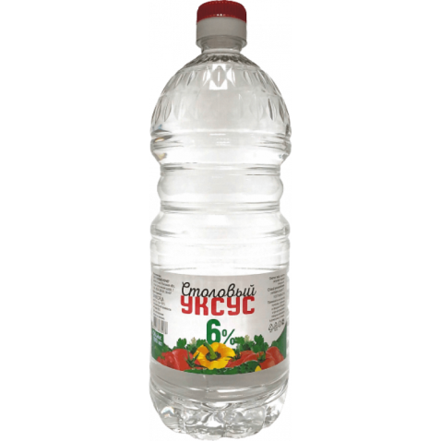
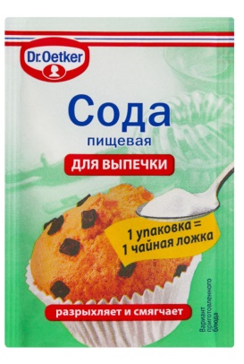
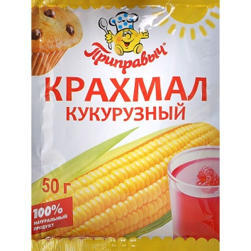
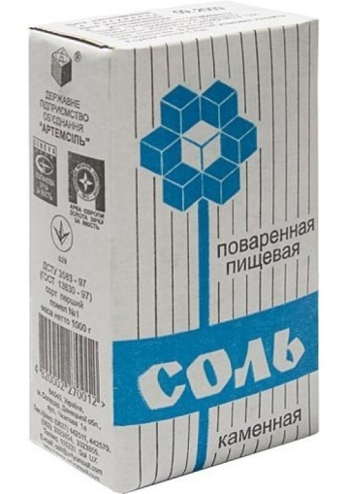
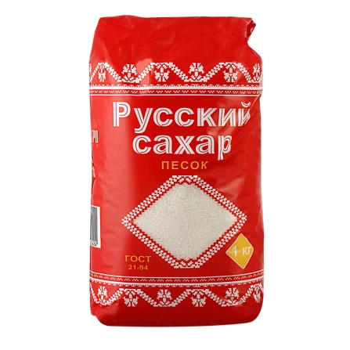

Slide 6
Соль - хлорид натрия - NaCl
Сода – гидрокарбонат натрия - NaHCO₃
Уксус – уксусная кислота CH₃COOH
Сахар - сахароза- C₁₂H₂₂O₁₁
Крахмал – полисахарид - (C₆H₁₀O₅)_{n}

Slide 10
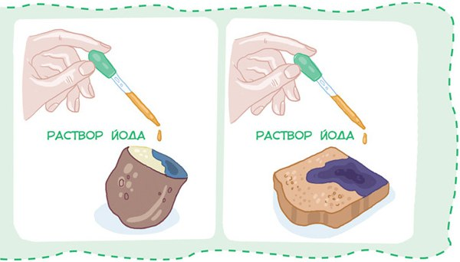
Содержание крахмала в продуктах

Slide 11
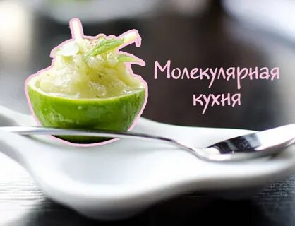
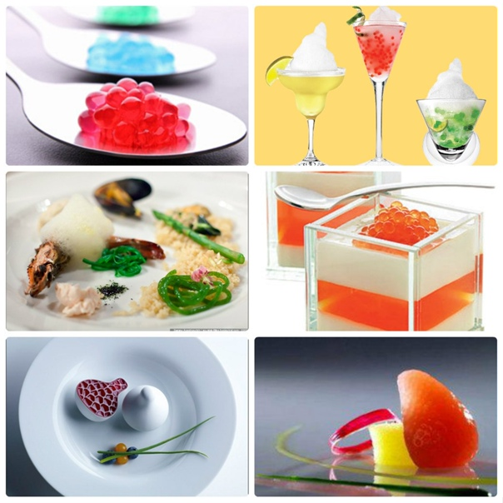
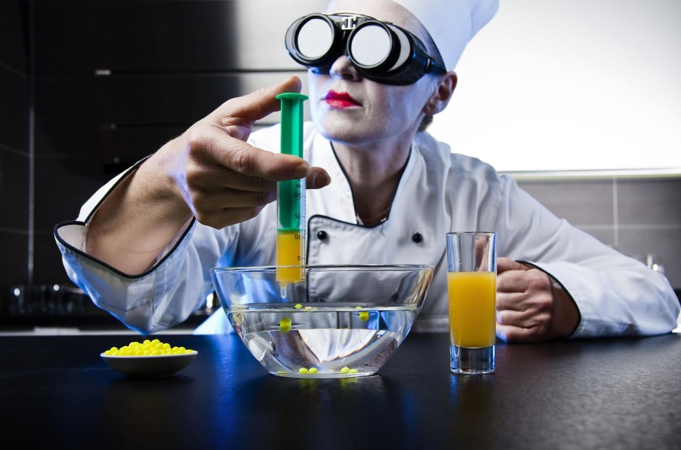
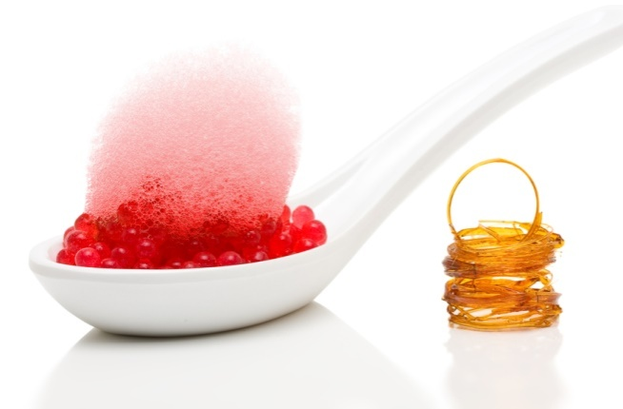

Slide 12
